Slide 1
C++
☑ 关键字class类是一种构造类型，其成员可以是变量或者函数；函数可以在类里面定义，也可以在类外面定义；通过类定义出来的变量叫作对象；创建对象的过程叫作实例化；
☑ . 用对象解引用类时使用，-> 用指针解引用类时使用，:: 作用域运算符，解引用，: 继承类或构造函数初始化使用
☑ 用关键字public修饰的函数和变量是公开的；
☑ 用关键字private修饰的函数和变量只能被自身类里用public修饰的函数和变量调用，①在类里面public修饰的函数可以调用private修饰的变量，②反过来调用不行，③private里的函数和变量不可以互相调用
☑ 用关键字protected修饰的函数和变量只能在自己类里进行调用，不能通过对象来访问，但可以被派生类访问
☑ 没用关键字修饰的变量，默认是private属性的
☑ 函数重载：在类里(或者在同一作用域里)函数名相同，但是形参不同的函数叫做重载函数。对象调用重载函数时，会根据形参的不同来判断调用的是哪个重载函数；析构函数不可被重载，构造函数可以被重载。

Slide 2
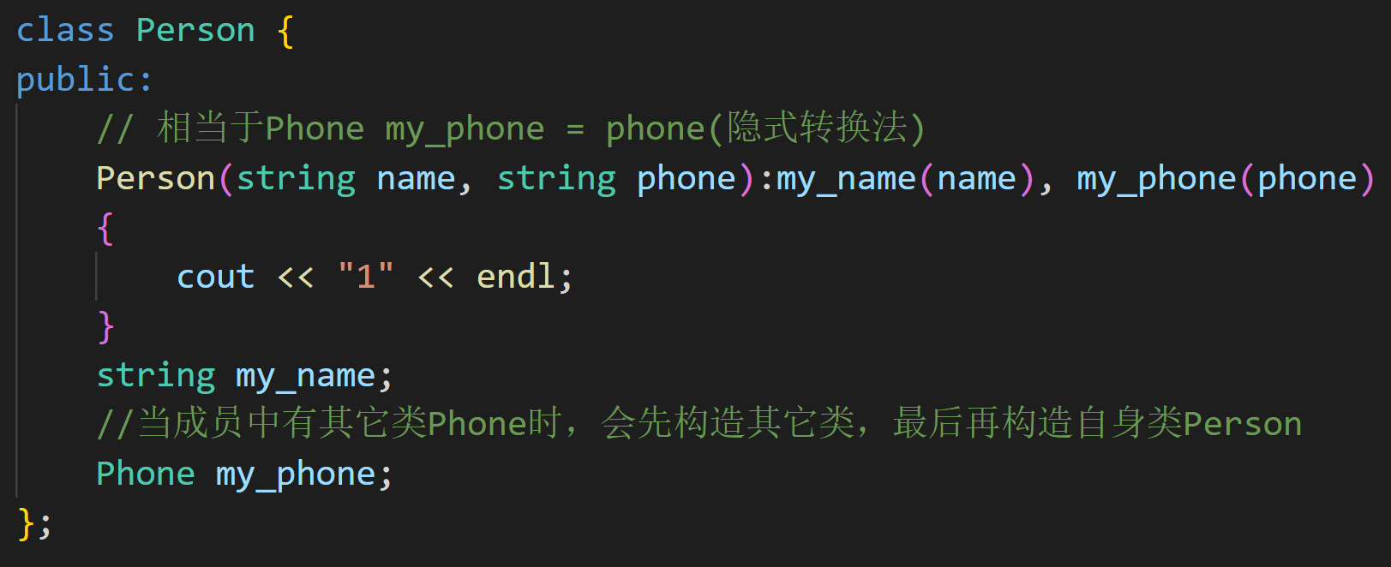

构造函数和析构函数
☑ 构造函数有形参，可以被重载；析构函数无形参，不可被重载
☑ 构造函数和~析构函数是名称与类名相同，且没有返回值的函数。在实例化对象时若没有定义构造函数和析构函数，则会默认定义一个空的构造函数和析构函数
☑ 构造函数：实例化对象的一瞬间就会自动执行基类和派生类的构造函数
☑ 析构函数：当对象生命周期结束时就会自动执行基类和派生类的析构函数
☑ 定义对象同时传参给构造函数，栈①Dog dog1(4)；堆②Dog *dog2 = new Dog(5.5);
☑ 定义对象后，再传参给(构造)重载函数，形参int①cat.cat_func(4)；形参double②cat->cat_func(5.5);

Slide 3
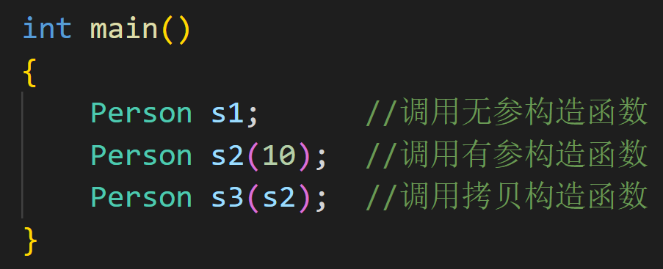
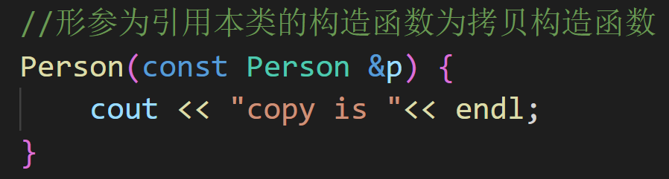
拷贝构造函数
☑ 构造函数中，若形参为本类引用，则为拷贝构造函数
☑ 编译器会自动给一个类添加无参、有参、拷贝构造函数。当手动添加拷贝构造函数时，编译器不再添加默认无参和有参构造函数。当手动添加有参构造函数时，编译器不再添加默认无参构造函数
☑ 编译器自动添加的拷贝构造函数会复制形参给自己
☑ 拷贝构造函数中，使用=直接将形参(类)的指针成员复制，叫作浅拷贝(默认拷贝构造函数就是这样)
☑ 拷贝构造函数中，在堆区new空间给形参(类)的指针成员，叫作深拷贝(需要手动new)
对象s3复制了对象s2

Slide 4
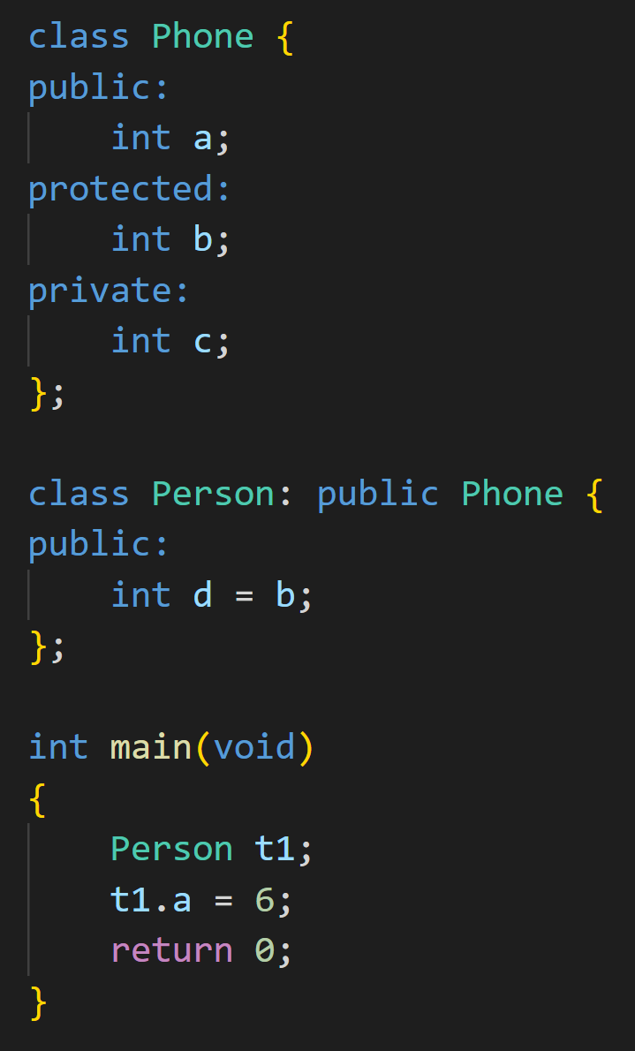
☑ public继承时，派生类的成员只能访问基类中的public和protected成员，派生类的对象只能访问基类中的public成员
☑ protected继承时，派生类的成员只能访问基类中public和protected成员，派生类的对象不能访问基类中的任何成员
☑ private继承时，派生类的成员只能访问基类中的public和protected成员，派生类的对象不能访问基类中的任何成员
无论怎么继承，基类的private成员只能被基类访问
无论怎么继承，基类的public和protected都能被派生类访问
只有public继承时，基类的public才能被对象访问
基类中public成员访问权限拥有者：基类，派生类，对象
基类中protected成员访问权限拥有者：基类，派生类
基类中private成员访问权限拥有者：基类
在基类的public中创建函数来返回或赋值private中的变量，
从而达到private中的变量被对象读/写的操作

Slide 5
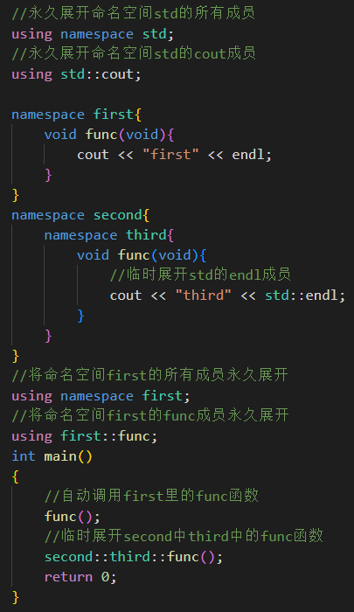
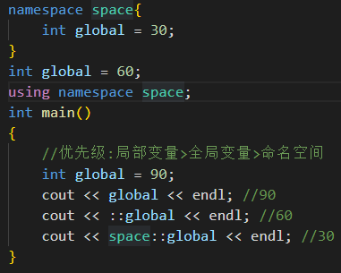
命名空间namespace
☑ 命名空间就是全局变量，命名空间A内的成员可以和命名空间B内的成员重名
☑ using的功能是永久展开命名空间，无using关键字则是临时展开某个成员
C++中，当局部变量和全局变量重名时，用::表示全局变量

Slide 6
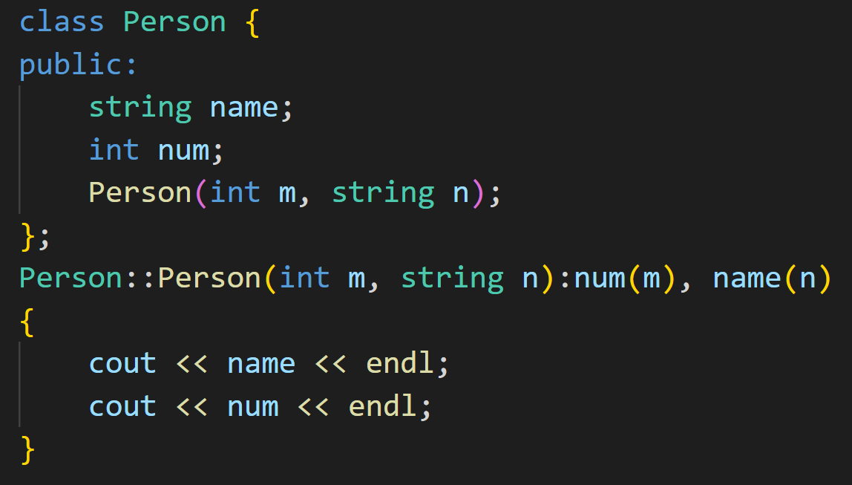
构造函数初始化列表
☑ 构造函数可以初始化类的成员。注意初始化与赋值不同，这意味着const修饰的成员也可以初始化
☑ 无论初始化列表顺序怎么变，都是先初始化name，再初始化num
☑ 构造函数的形参可以用在初始化列表中

Slide 7
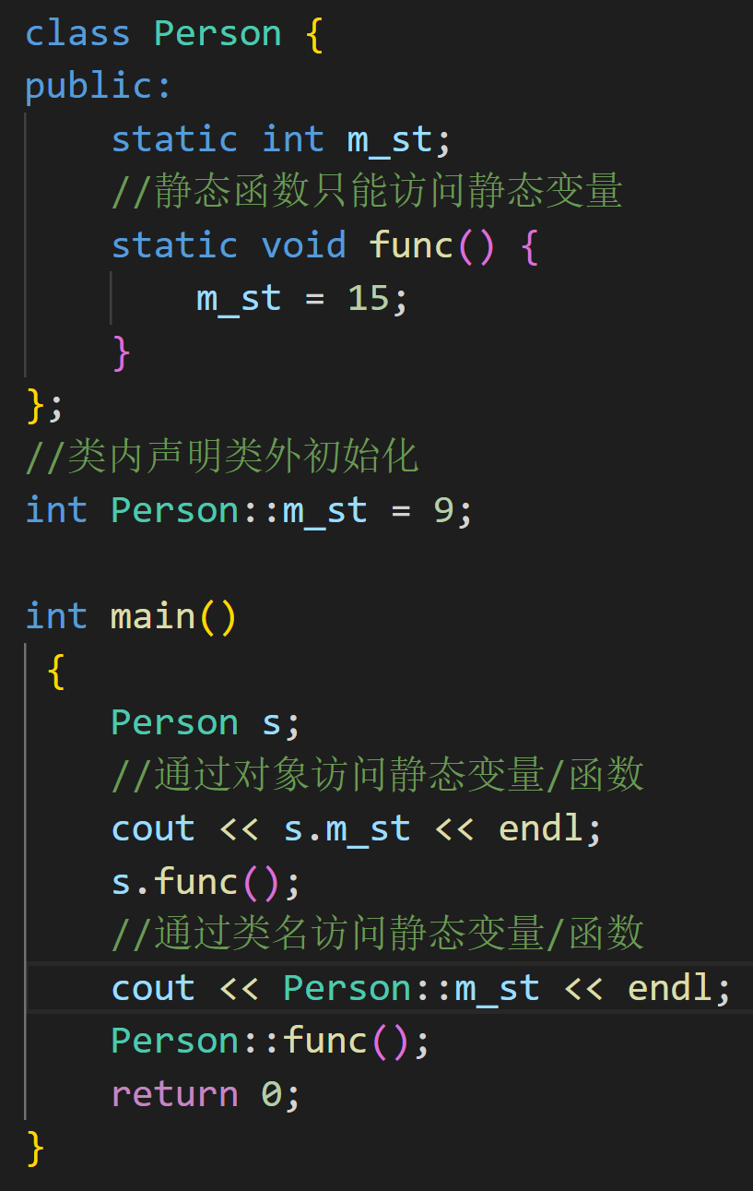
类的静态成员变量/函数（static）
☑ 静态成员函数：只能访问静态成员变量（因为当有多个对象时静态函数能确定静态变量却不能确定动态变量）
☑ 静态成员变量：类A的静态成员变量B必须在类内声明，类外初始化（静态成员函数随意）
☑ 静态成员变量和函数在全局区，仅有一份，所有实例化出的对象共享这一份
☑ 静态变量在编译阶段分配内存

Slide 8
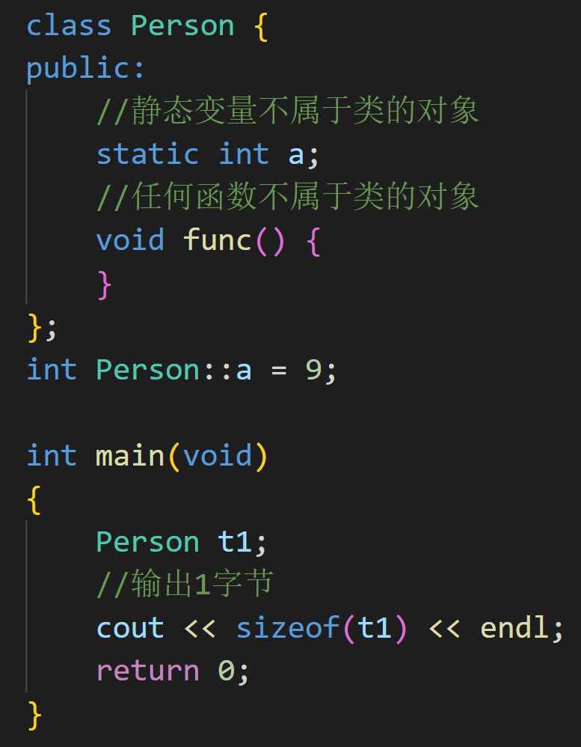
类的成员
☑ 类的成员变量存储在栈区，类的静态成员变量、函数都存储在全局区
☑ 空类在栈区占一个字节

Slide 9
语法
☑ string str 和 string str[9] 都相当于 char str[9]；
☑ srand(time(NULL))；rand()%100；生成一个随机数，范围0~99
☑ int a = 156；将数字拆分(a%10会将a的个位数取出)
cout << (a / 1 % 10) << endl； //6
cout << (a / 10 % 10) << endl； //5
cout << (a / 100 % 10) << endl； //1
☑ C++创建结构体变量时，"struct"可以省略
☑ case内的代码过长，则要使用｛｝
☑ C++中字符串指针存放在全局区，字符串数组在栈区
switch的形参是int类型，不能判断数字范围

Slide 10
new分配堆内存
☑ int *a = new int(6)；其中new int(6)会返回6的地址。delete a；释放。指针a的地址在栈区，6的地址在堆区
☑ int *arr = new int[6]；new int[6]会返回数组首地址。delete[] arr；释放。
&引用
☑ 引用，int &b = a；这时进行b = 10操作，就相当于a = 10操作。int &b=a相当于int *const b = &a。
☑ 引用在定义时必须初始化，且初始化后不可更改指向，但可以赋值(因为 * const 修饰禁止修改指针)
☑ 函数void swap(&a，&b)，调用时写法为swap(c，d)，此时a和b修改值会反馈给c和d
函数默认形参
☑ 函数形参可以设置默认值，例如void func(int a，int b=10)，调用时为func(30)或func(30，50)（覆盖），
☑ 某个形参设置默认值后，该形参后面的形参都必须要有默认值（默认形参是从右边开始初始化的）
☑ 函数声明中的形参和函数定义中的形参，只能其中一个写默认形参（防止声明和定义的默认形参不相同）
函数占位形参
☑ 例如void func(int a，int)；调用时为func(30，1)；
☑ 调用函数时，占位形参和普通形参一样，必须填写
☑ 默认形参就是占位形参(当函数内部没有用到默认形参时)

Slide 11
封装class、继承、多态
☑ 用类创建一个对象叫作实例化；类由成员方法(函数)和成员变量(属性)组成
☑ struct和class是差不多的。struct默认权限是公有public，class默认权限是私有private

Slide 12
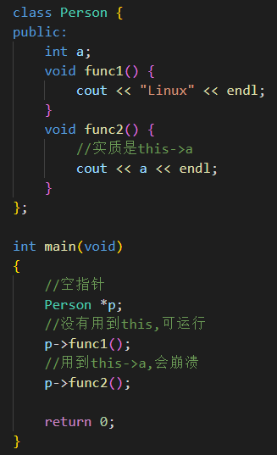
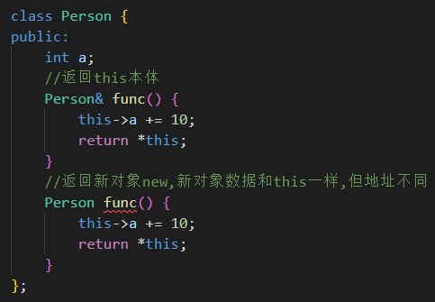
This
☑ 任何非静态成员函数都默认有this指针，且this指向调用该非静态成员函数的对象。例如 Person t1；t1.func(10)。func内部的this指针指向&t1，*this表示t1。
☑ 空指针可以调用不含this的成员（因为空指针没有实体，就没有this）

Slide 13
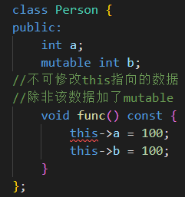
☑ this的原型是 Person *const this，在函数后面加const叫作常函数，则this变为 const Person *const this
☑ const Person t1，在对象定义时加const叫作常对象。常对象只能调用常函数

Slide 14
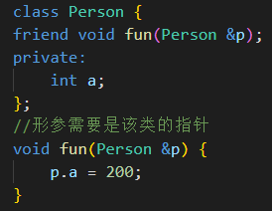
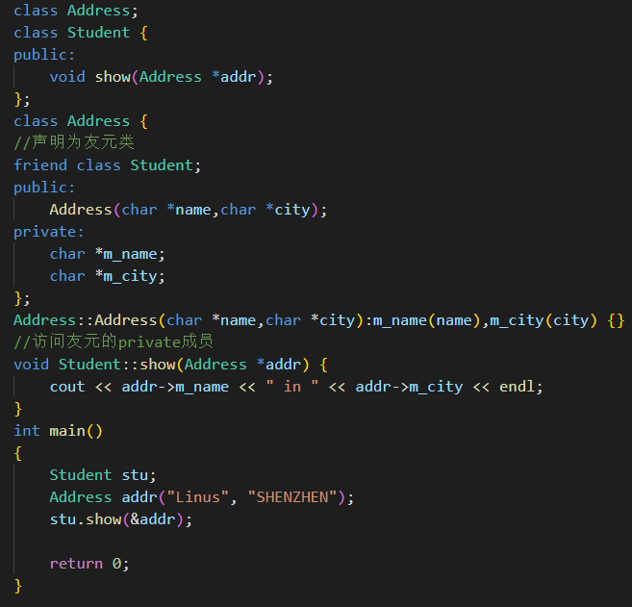
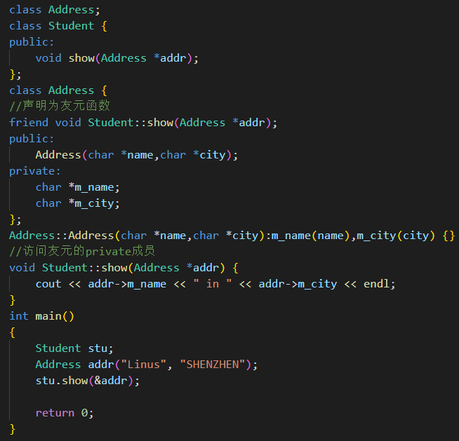
友元friend
☑ 全局函数声明为友元，则该全局函数就可以访问该类的所有成员（包括private成员）
☑ 类声明为友元，则友元类中的所有成员函数都是另外一个类的友元函数
☑ 类的成员函数声明为友元，则该函数可以访问该类的所有成员（包括private成员）

Slide 15
运算符重载
☑ 没看

Slide 16
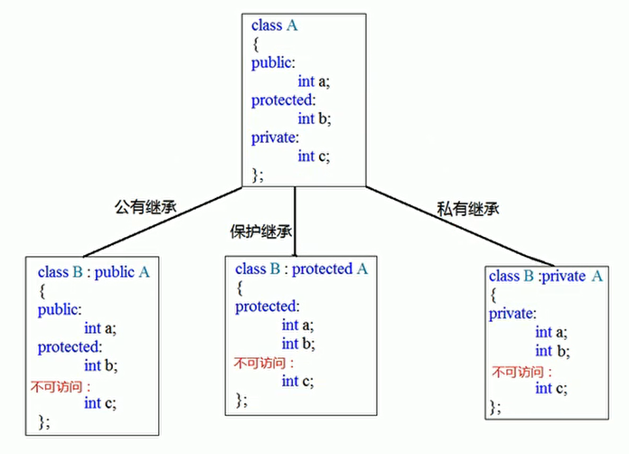
继承
☑ public继承时，派生类的成员只能访问基类中的public和protected成员，派生类的对象只能访问基类中的public成员
☑ protected继承时，派生类的成员只能访问基类中public和protected成员，派生类的对象不能访问基类中的任何成员
☑ private继承时，派生类的成员只能访问基类中的public和protected成员，派生类的对象不能访问基类中的任何成员
☑ protected继承时，派生类中public变为protected；private继承时，派生类中public和protected变为private(如下图)

